Slide 1
Занятие по РЭМП • Учить воспроизводить заданное количество предметов и звуков по образцу (без счета и называния числа). • Совершенствовать умение различать и называть знакомые геометрические фигуры: круг, квадрат, треугольник.

Slide 2
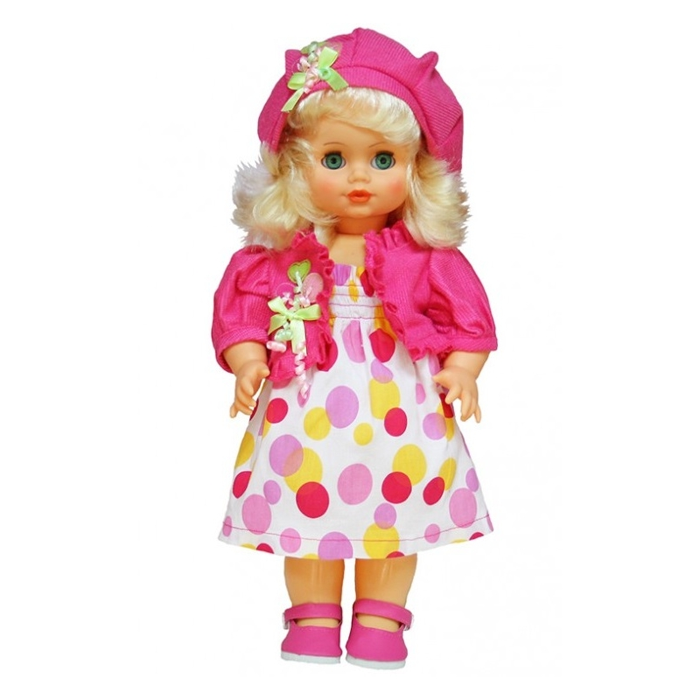
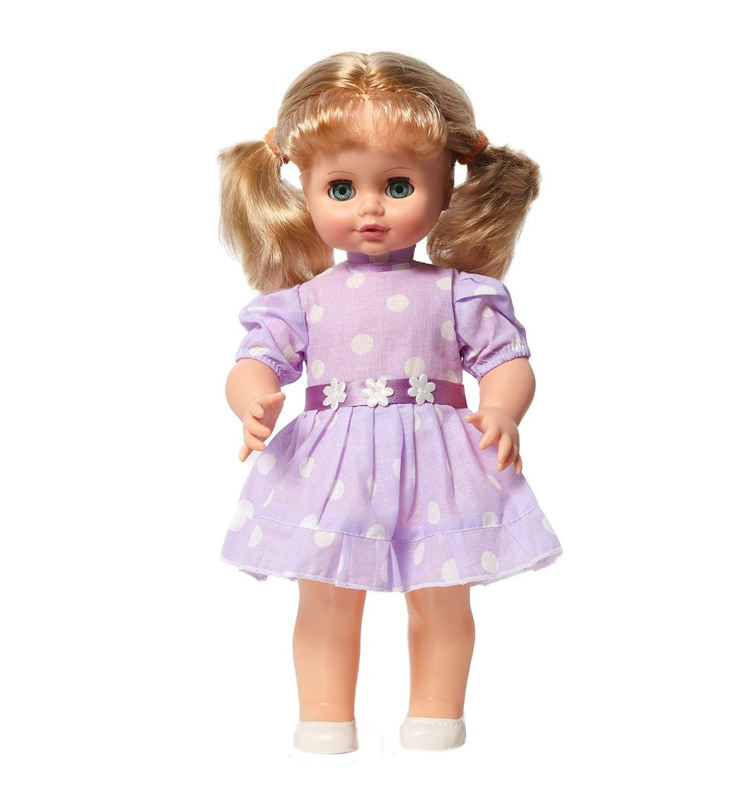
Сегодня к нам в гости пришл куколки Маша и Даша.
Маша
Даша

Slide 3
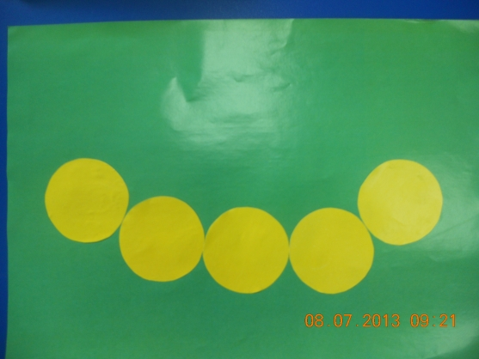
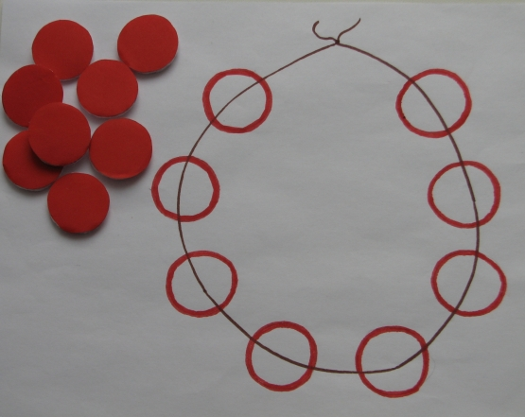
I часть. Собираем бусы для Маши и Даши.
Это бусы Маши. Какого цвета бусинки? Сколько их? Давайте сделаем точно такие же бусы для Даши: кладем одну бусинку (дети повторяют действие у себя на столах), еще одну и еще одну.
Дети собирают бусы для куклы. Выкладываем столько сколько желтых бусинок 5 бусинок.

Slide 4
Что можно сказать о количестве бусинок на бусах у Маши и Даши? (Бусинок у Маши и Даши поровну.)
Куклы Маша и Даша говорят детям спасибо.
Спаибо дети вам за бусы. Вы молодцы!!! Всё сделали правильно.

Slide 5
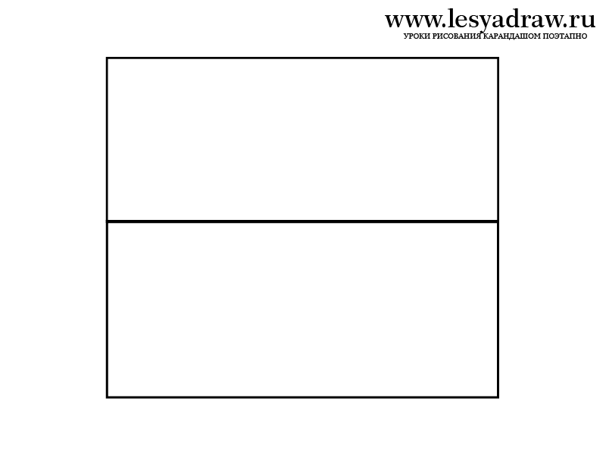
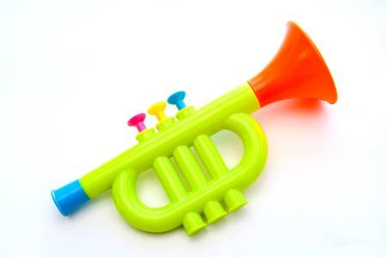
II часть. Детки, давайте поиграем? Вы сгласны?
Маша. На верхней полоске карточки выложите столько треугольников, сколько
услышите звуков дудочки. Если нет карточки, то можно на столе.
На каждый звук положите один треугольник. Сколько звуков вы услышали? (Много.3)
Сколько треугольников вы положили? (Много.) Сколько треугольников вы выложили?
(Столько, сколько раз проиграла дудочка: один или много.)
Маша

Slide 6
Даша. На нижней полоске карточки выложите столько квадратов, сколько услышите
звуков дудочки. (Один звук.)
Затем дети уравнивают количество треугольников и квадратов любым способом.
Даша

Slide 7
Разложить на карточке или на столе правильно вот так:
Уравнять так:

Slide 8
III часть. Игра «Найди пару». Ребята, давайте поиграем в игру «Найди пару»
Я вам раздам разноцветные квадраты и треугольники и вы должны составить из фигур пары. правила игры: «У Маши квадрат синего цвета, а у Даши квадрат красного цвета. Они встали в пару, потому что у них одинаковые геометрические фигуры – квадраты».
Игра повторяется три раза. Основанием для создания пар может быть форма или цвет фигур.
Маша
Даша

Slide 9
Вы молодцы, все сделали правильно!!!!!!
Я очень рада!!!!!!!!!!!!!!!!!!!!!!! Молодцы!!!!!
До следующей встречи!!!

